Slide 1













PHÂN TÍCH KHÁM PHÁ DỮ LIỆU
PHÂN TÍCH DỮ LIỆU
Giảng viên hướng dẫn: TS. Đỗ Như Tài

Slide 2

Thành viên nhóm:
Nguyễn Văn Minh - 3122410242
Vũ Thị Thanh Ngân - 3122410255
Nguyễn Trương Hiệp - 3122410110
Trương Xuân Hưng - 3122410161

Slide 3
Exploratory Data Analysis (EDA)
Exploratory Data Analysis (EDA)
  Khái niệm: Là quá trình khám phá và hiểu dữ liệu thông qua thống kê mô tả và trực quan hóa.
  Tác dụng:
    Hiểu rõ cấu trúc, mối quan hệ, xu hướng và bất thường của dữ liệu.
    Phát hiện sớm lỗi dữ liệu → hỗ trợ tiền xử lý và lựa chọn mô hình phù hợp.
  Mục tiêu thực hành:
    Áp dụng các kỹ thuật thống kê và biểu đồ (Histogram, Boxplot, Scatter Plot).
    Sử dụng thư viện Pandas, Matplotlib, Seaborn để phân tích và trực quan hóa.
    Đưa ra nhận định ban đầu làm nền tảng cho bước phân tích chuyên sâu.

Slide 4
Exploratory Data Analysis (EDA)
KẾT CẤU THỰC HÀNH
Thực hành bao gồm 3 phần là
  Thống kê mô tả
  Xử lý và trực quan hóa dữ liệu
  Phân tích đơn biến và hai biến

Slide 5
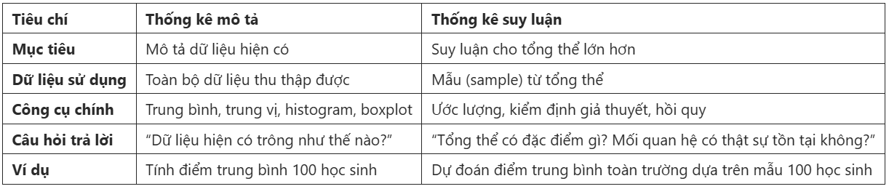
THỐNG KÊ MÔ TẢ
Thống kê mô tả là quá trình tóm tắt, trình bày và mô tả dữ liệu đã thu thập được bằng các con số, bảng biểu hoặc đồ thị, giúp ta hiểu nhanh bức tranh tổng thể của dữ liệu.

Slide 6
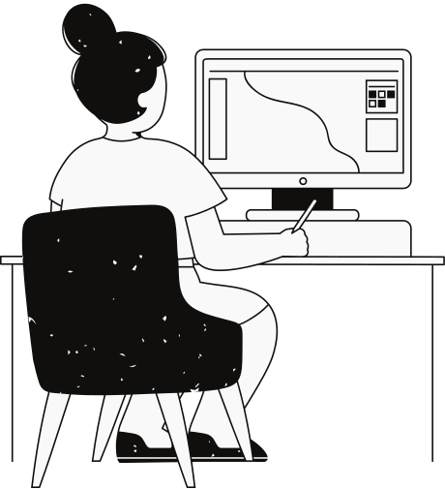
THỐNG KÊ MÔ TẢ
Các thước đo thống kê mô tả chính:
  Xác định xu hướng trung tâm: Trung bình, trung vị, mốt → giá trị đại diện.
  Đo mức độ phân tán: Phương sai, độ lệch chuẩn, phạm vi, IQR → mức dao động dữ liệu.
  So sánh & phát hiện bất thường: Giữa các nhóm hoặc qua outliers.
  Cơ sở cho thống kê suy luận: Chuẩn bị cho ước lượng, kiểm định, mô hình hóa.
Khi dùng trung vị thay trung bình:
  Dữ liệu lệch hoặc có giá trị ngoại lai.
  → Trung vị phản ánh “giá trị điển hình” chính xác hơn.
  Ví dụ: Thu nhập (triệu đồng): 5, 6, 7, 8, 120 → Trung bình = 29.2, Trung vị = 7.

Slide 7
THỐNG KÊ MÔ TẢ
Để xác định phân bố của một tập dữ liệu:
- Vẽ biểu đồ histogram hoặc boxplot để quan sát hình dạng phân bố.
- Tính các chỉ số như mean, median, mode và so sánh chúng.
- Kiểm tra độ lệch và độ nhọn của dữ liệu.
Các loại phân bố phổ biến:
- Phân bố chuẩn: Dạng chuông, mean ≈ median ≈ mode.
- Phân bố lệch phải: Đuôi kéo dài về phía giá trị lớn, mean > median.
- Phân bố lệch trái: Đuôi kéo dài về phía giá trị nhỏ, mean < median.
- Phân bố đều: Các giá trị xuất hiện với tần suất gần như bằng nhau.

Slide 8
THỐNG KÊ MÔ TẢ
Sự khác biệt giữa các thước đo như Q1, Q2, Q3 trong biểu đồ hộp (boxplot):
- Q1 (Quartile 1): Phân vị thứ 25% – 25% dữ liệu nhỏ hơn giá trị này.
- Q2 (Median): Phân vị thứ 50% – giá trị giữa của dữ liệu.
- Q3 (Quartile 3): Phân vị thứ 75% – 75% dữ liệu nhỏ hơn giá trị này.
Khoảng tứ phân vị (IQR = Q3 - Q1) cho biết độ rộng của nhóm dữ liệu trung tâm, giúp phát hiện outliers.

Slide 9
THỐNG KÊ MÔ TẢ
Để xử lý giá trị thiếu (Missing Values):
  Kiểm tra số lượng và vị trí giá trị thiếu → .isnull().sum()
  Cách xử lý:
    Loại bỏ dòng/cột có giá trị thiếu → dropna()
    Thay thế bằng trung bình, trung vị, mode hoặc giá trị đặc biệt → fillna()
  Lưu ý: Chọn phương pháp phù hợp với mục tiêu phân tích và đặc điểm dữ liệu.
  VD:
    Thiếu ít → Loại bỏ
    Thiếu nhiều/quan trọng → Thay thế = trung bình/trung vị
    Thiếu có ý nghĩa riêng → Gán giá trị đặc biệt = 0 hoặc “Unknown”

Slide 10
THỐNG KÊ MÔ TẢ
Để xử lý giá trị ngoại lai (outliers):
  Xác định outliers bằng boxplot, IQR, hoặc các quy tắc như giá trị nằm ngoài [Q1 - 1.5 * IQR, Q3 + 1.5 * IQR].
  Có thể xử lý bằng các cách:
    Loại bỏ các giá trị ngoại lai khỏi tập dữ liệu.
    Thay thế outliers bằng giá trị trung vị hoặc giá trị gần nhất trong khoảng hợp lý.
    Giữ nguyên nếu outliers có ý nghĩa thực tiễn (ví dụ: dữ liệu thực sự đặc biệt).
  Việc xử lý outliers giúp các thống kê mô tả phản ánh chính xác hơn đặc điểm chung của dữ liệu.

Slide 11
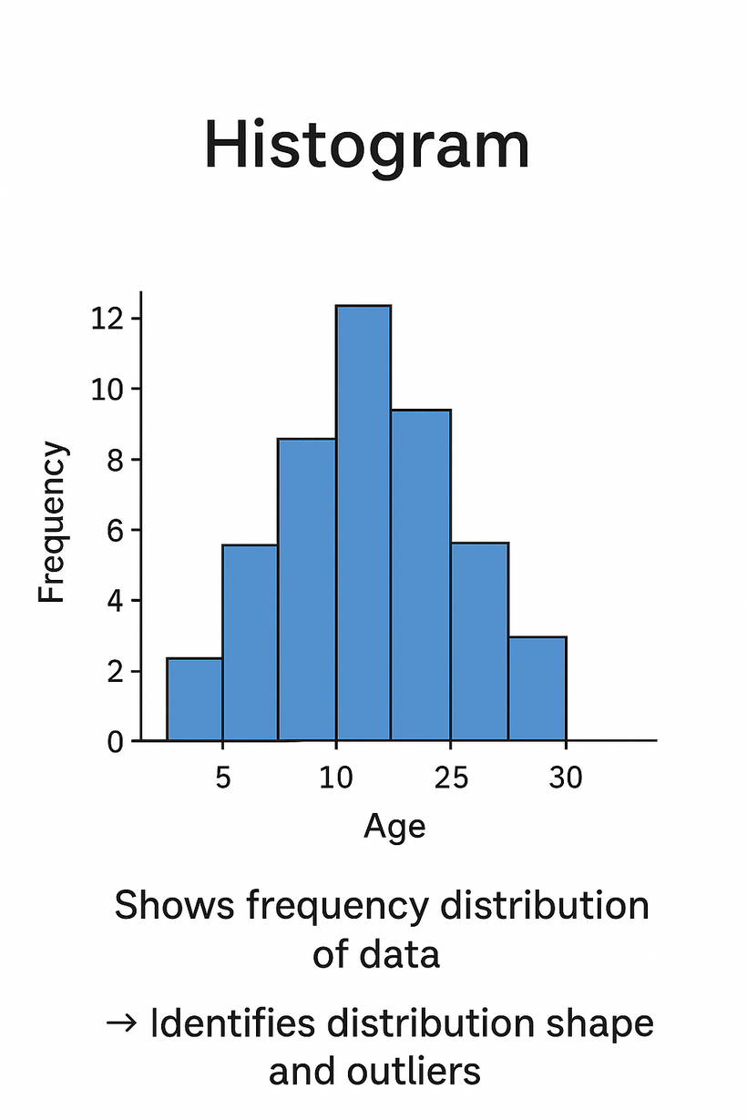
THỐNG KÊ MÔ TẢ
Histogram: Thể hiện tần suất phân bố của dữ liệu theo các khoảng (bins).
→ Giúp nhận biết dạng phân bố (đều, lệch trái/phải) và phát hiện giá trị bất thường.

Slide 12
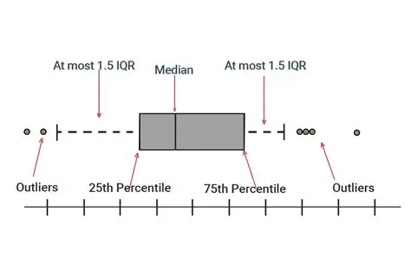
THỐNG KÊ MÔ TẢ
Boxplot: Thể hiện Q1, median, Q3, min, max và outliers.
→ Giúp đánh giá mức độ phân tán, vị trí trung tâm và giá trị ngoại lai một cách trực quan.

Slide 13
BÀI THỰC HÀNH 1
Thực hiện thống kê mô tả trên tập dữ liệu về phân loại chất lượng rượu đỏ.
Dữ liệu lấy tại https://www.kaggle.com/code/eisgandar/red-wine-qauality-eda-classification

Slide 14
BÀI THỰC HÀNH 2
Thực hiện thống kê mô tả trên tập dữ liệu về bệnh tiểu đường.
Dữ liệu lấy tại https://www.kaggle.com/code/vincentlugat/pima-indians-diabetes-eda-prediction-0-906

Slide 15
XỬ LÝ VÀ TRỰC QUAN HÓA DỮ LIỆU
Trực quan hóa dữ liệu: Biểu diễn dữ liệu bằng hình ảnh (biểu đồ, đồ thị, bản đồ) giúp quan sát và hiểu dữ liệu dễ dàng hơn.
Tầm quan trọng:
  Nhận diện xu hướng, mẫu, mối tương quan giữa các biến.
  Phát hiện giá trị ngoại lai, sai lệch.
  Giúp trình bày kết quả trực quan, dễ hiểu và hỗ trợ ra quyết định trước khi mô hình hóa.

Slide 16
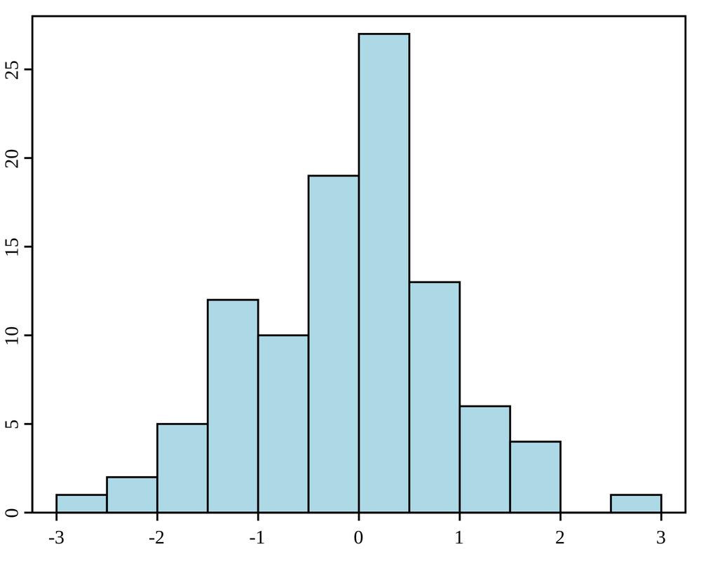
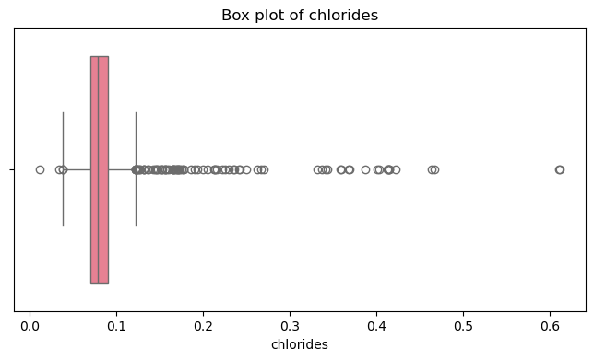
XỬ LÝ VÀ TRỰC QUAN HÓA DỮ LIỆU
Các loại biểu đồ thường gặp
Histogram
Boxplot

Slide 17
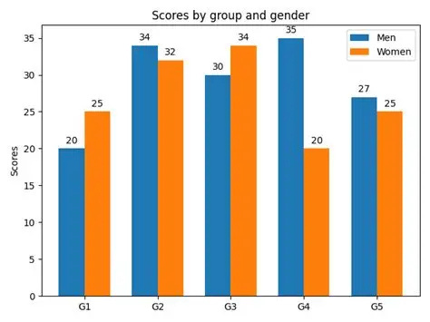
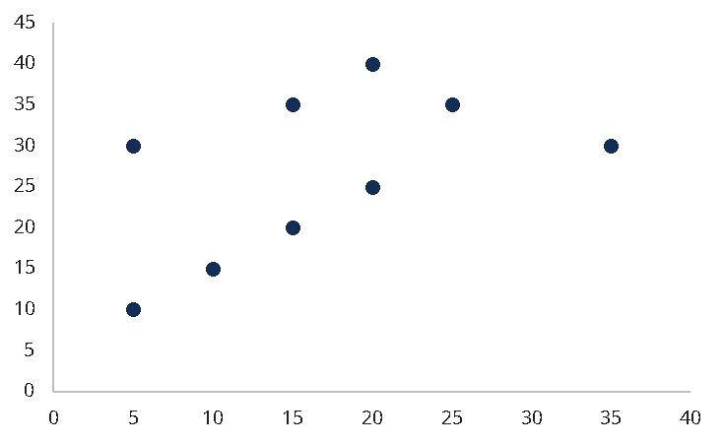
XỬ LÝ VÀ TRỰC QUAN HÓA DỮ LIỆU
Các loại biểu đồ thường gặp
Bar chart
Scatter plot

Slide 18
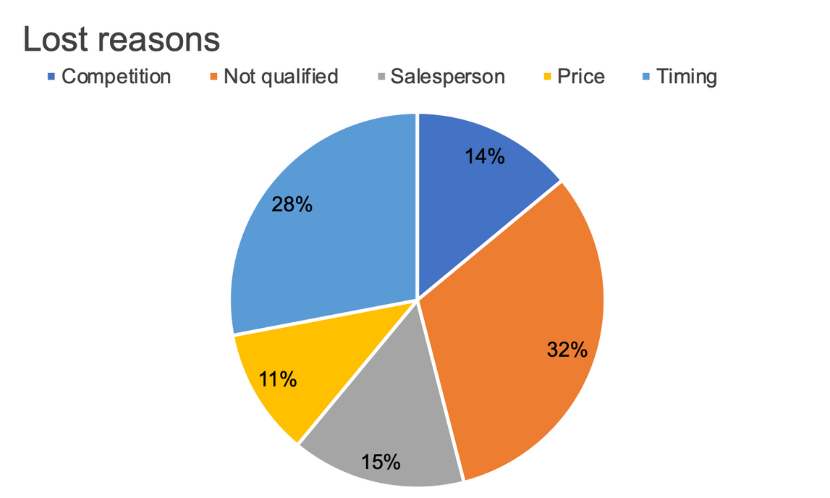
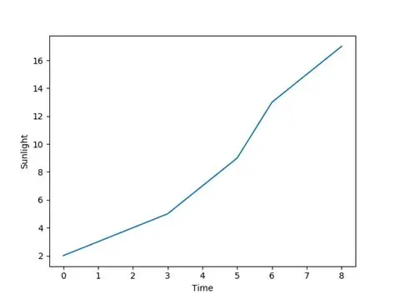
XỬ LÝ VÀ TRỰC QUAN HÓA DỮ LIỆU
Các loại biểu đồ thường gặp
Pie chart
Line chart

Slide 19
XỬ LÝ VÀ TRỰC QUAN HÓA DỮ LIỆU
Cách chọn biểu đồ phù hợp:
  Dữ liệu phân loại: Bar chart, Pie chart → thể hiện tỷ lệ hoặc tần suất.
  Dữ liệu số liên tục: Histogram, Boxplot → mô tả phân bố, phát hiện ngoại lệ.
  Hai biến số: Scatter plot → thể hiện mối quan hệ, tương quan.
  Dữ liệu theo thời gian: Line chart → biểu diễn xu hướng, biến động.

Slide 20
XỬ LÝ VÀ TRỰC QUAN HÓA DỮ LIỆU
So sánh các thư viện trực quan hóa trong Python:
  Matplotlib:
    Cơ bản, mạnh mẽ, tùy chỉnh cao.
    Phù hợp cho biểu đồ từ đơn giản đến phức tạp.
    Cần nhiều mã lệnh để định dạng.
  Seaborn:
    Xây dựng trên Matplotlib, cú pháp đơn giản, thẩm mỹ cao.
    Hỗ trợ nhiều biểu đồ thống kê và tích hợp tốt với Pandas.
  Plotly:
    Hỗ trợ biểu đồ tương tác (phóng to, xem chi tiết).
    Thích hợp cho báo cáo và dashboard trực tuyến.

Slide 21
XỬ LÝ VÀ TRỰC QUAN HÓA DỮ LIỆU
Nguyên tắc thiết kế biểu đồ hiệu quả:
  Rõ ràng, chính xác, dễ hiểu.
  Tiêu đề và nhãn trục thể hiện đúng nội dung.
  Màu sắc hài hòa, tránh rối mắt.
  Tỷ lệ trục chuẩn xác, không gây hiểu sai.
  Có chú thích (legend) rõ ràng.
  Trình bày đủ thông tin, giúp người xem rút ra kết luận nhanh.

Slide 22
BÀI THỰC HÀNH 1
Thực hiện trực quan hóa dữ liệu trên tập dữ liệu về phân loại chất lượng rượu đỏ. Dữ liệu lấy tại https://www.kaggle.com/code/eisgandar/red-wine-quality-eda-classification

Slide 23
BÀI THỰC HÀNH 2
+ Thực hiện trực quan hóa dữ liệu trên tập dữ liệu về bệnh tiểu đường. Dữ liệu lấy tại https://www.kaggle.com/code/vincentlugat/pima-indians-diabetes-eda-prediction-0-906
+ Thực hiện EDA trên tập dữ liệu mua sắm tại siêu thị. Tập dữ liệu lấy từ
https://www.kaggle.com/code/rajatkumar30/eda-online-retail

Slide 24
PHÂN TÍCH ĐƠN BIẾN VÀ HAI BIẾN
  Phân tích đơn biến: Xem xét đặc điểm của một biến duy nhất bằng các thước đo như trung bình, trung vị, mode, độ lệch chuẩn, histogram, boxplot.
  Phân tích hai biến: Nghiên cứu mối quan hệ giữa hai biến thông qua tương quan, scatter plot, hoặc phân tích nhân quả.
  Khác biệt:
    Đơn biến: Tập trung vào một biến riêng lẻ.
    Hai biến: Tập trung vào mối liên hệ giữa hai biến (ví dụ: biến độc lập và biến mục tiêu).

Slide 25
PHÂN TÍCH ĐƠN BIẾN VÀ HAI BIẾN
Các thước đo thống kê trong phân tích đơn biến:
  Trung bình (Mean): Giá trị đại diện cho xu hướng trung tâm.
  Trung vị (Median): Giá trị giữa của dữ liệu, ít bị ảnh hưởng bởi outliers.
  Mode: Giá trị xuất hiện nhiều nhất.
  Độ lệch chuẩn (Standard Deviation): Đo mức độ phân tán quanh trung bình.
  Phạm vi (Range), Q1, Q3, IQR: Đánh giá độ rộng và mức độ phân bố dữ liệu.
  Biểu đồ: Histogram, Boxplot → trực quan hóa phân bố & phát hiện outliers.

Slide 26
PHÂN TÍCH ĐƠN BIẾN VÀ HAI BIẾN
Trong phân tích hai biến, để xác định mối quan hệ giữa hai biến:
  Tính hệ số tương quan (correlation) để đo mức độ liên hệ tuyến tính giữa hai biến.
  Vẽ scatter plot để quan sát xu hướng và hình dạng mối quan hệ.
  Sử dụng kiểm định thống kê hoặc mô hình hồi quy để kiểm tra nhân quả.
  Nếu correlation cao (gần +1 hoặc -1), hai biến có mối liên hệ mạnh; nếu gần 0, mối liên hệ yếu hoặc không có.

Slide 27
PHÂN TÍCH ĐƠN BIẾN VÀ HAI BIẾN
Sự khác biệt giữa tương quan (correlation) và hiệp biến (covariance) trong phân tích hai biến:
  Tương quan (correlation): Đo mức độ liên hệ tuyến tính giữa hai biến, có giá trị từ -1 đến 1, không phụ thuộc đơn vị đo.
  Hiệp biến (covariance): Đo mức độ hai biến cùng tăng hoặc giảm, giá trị không chuẩn hóa và phụ thuộc vào đơn vị đo.
  Tương quan cho biết mức độ mạnh/yếu của mối liên hệ, còn hiệp biến chỉ cho biết chiều hướng (cùng chiều hay ngược chiều).

Slide 28
PHÂN TÍCH ĐƠN BIẾN VÀ HAI BIẾN
Khi nào nên sử dụng biểu đồ trực quan hóa trong phân tích đơn biến so với phân tích hai biến?
  Đơn biến: Dùng histogram, boxplot để xem phân bố, phát hiện outliers, xu hướng trung tâm.
  Hai biến: Dùng scatter plot, heatmap, pairplot để xem mối quan hệ, xu hướng, tương quan giữa các biến.
  Biểu đồ giúp nhận diện nhanh đặc điểm dữ liệu, hỗ trợ ra quyết định phân tích tiếp theo.

Slide 29
PHÂN TÍCH ĐƠN BIẾN VÀ HAI BIẾN
Để trực quan hóa mối quan hệ giữa một biến số (liên tục) và một biến phân loại (rời rạc), có thể sử dụng biểu đồ boxplot hoặc violin plot với thư viện seaborn hoặc matplotlib.
  Boxplot giúp so sánh phân bố, trung vị, phạm vi và phát hiện outliers giữa các nhóm phân loại.
  Violin plot ngoài việc thể hiện các đặc điểm như boxplot còn cho thấy hình dạng phân bố xác suất của từng nhóm.

Slide 30
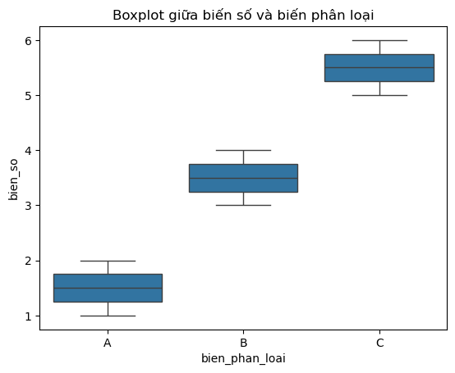
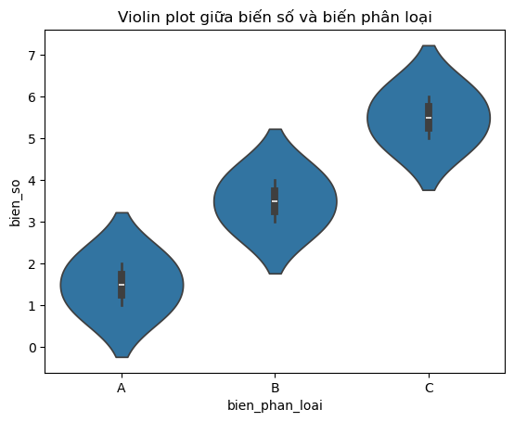
PHÂN TÍCH ĐƠN BIẾN VÀ HAI BIẾN

Slide 31
BÀI THỰC HÀNH 1
Tìm hiểu các tính năng và cách sử dụng sản phẩm SweetViz (https://pypi.org/project/sweetviz) áp dụng trên tập dữ liệu Marketing Campaign

Slide 32
BÀI THỰC HÀNH 2
Tìm hiểu các tính năng và cách sử dụng sản phẩm AutoViz (https://pypi.org/project/autoviz) áp dụng trên tập dữ liệu Marketing Campaign

Slide 33

KẾT LUẬN
  Kết quả: Hiểu rõ đặc điểm, cấu trúc và chất lượng dữ liệu; phát hiện các mẫu, xu hướng và bất thường.
  Ưu điểm:
    Giúp nắm bắt dữ liệu nhanh, trực quan.
    Hỗ trợ phát hiện lỗi, giá trị ngoại lai, dữ liệu thiếu.
    Là bước nền quan trọng cho phân tích và mô hình hóa.
  Khó khăn:
    Dữ liệu phức tạp, thiếu hoặc không nhất quán → cần tiền xử lý kỹ.
    Khối lượng dữ liệu lớn → tốn thời gian và tài nguyên xử lý.
    Đòi hỏi kỹ năng sử dụng công cụ và trực quan hóa tốt.
Notes:
Hệ thống MRP (Material Requirements Planning) phù hợp với nhiều loại doanh nghiệp, đặc biệt là những doanh nghiệp có các đặc điểm sau:
Doanh nghiệp sản xuất đa dạng sản phẩm: Các doanh nghiệp sản xuất đa dạng sản phẩm, từ hàng tiêu dùng cho đến sản phẩm công nghiệp, có thể tận dụng MRP để quản lý tốt hơn các nguồn lực và nguyên liệu cần thiết cho từng sản phẩm.
Ví dụ: Một công ty sản xuất cả đồ gia dụng (nồi cơm điện, lò vi sóng) lẫn linh kiện công nghiệp (động cơ, bộ truyền động) có thể dùng MRP để quản lý nguyên liệu riêng cho từng dòng sản phẩm, tránh nhầm lẫn & tối ưu sản xuất.
Doanh nghiệp với nhu cầu kiểm soát chặt chẽ hàng tồn kho: Doanh nghiệp mà việc kiểm soát hàng tồn kho là cần thiết để giảm chi phí và tránh lãng phí sẽ hưởng lợi từ việc áp dụng MRP.
Ví dụ: Một công ty thực phẩm cần kiểm soát nguyên liệu như bột mì, sữa, đường để tránh hư hỏng & lãng phí. MRP giúp dự báo chính xác lượng hàng cần nhập & xuất, đảm bảo nguyên liệu luôn tươi mới.
Doanh nghiệp cần cải thiện dịch vụ khách hàng: MRP giúp giảm thời gian chờ cho khách hàng và tăng tính chính xác của đơn hàng, từ đó nâng cao sự hài lòng của khách hàng.
Ví dụ: Một hãng sản xuất điện thoại có thể dùng MRP để theo dõi từng linh kiện (màn hình, pin, chip), đảm bảo đủ hàng để lắp ráp đúng hạn, tránh tình trạng khách hàng phải chờ đợi lâu khi đặt hàng.
Doanh nghiệp có chuỗi cung ứng phức tạp: Các doanh nghiệp có chuỗi cung ứng phức tạp, đòi hỏi sự phối hợp chặt chẽ giữa nhiều bộ phận và giai đoạn sản xuất, sẽ hưởng lợi từ việc sử dụng MRP để quản lý và điều phối các hoạt động.
Ví dụ: Một hãng xe hơi có hàng ngàn linh kiện từ nhiều nhà cung cấp khác nhau. MRP giúp lên kế hoạch nhập hàng, lắp ráp & phân phối, đảm bảo mọi bộ phận đến đúng nơi, đúng thời điểm.
Doanh nghiệp với yêu cầu đổi mới liên tục và sản xuất linh hoạt: Những doanh nghiệp cần thích nghi nhanh với thị trường, thường xuyên cập nhật sản phẩm mới hoặc thay đổi trong quy trình sản xuất sẽ tìm thấy giá trị trong việc sử dụng MRP để thích ứng nhanh chóng và hiệu quả.
Ví dụ: Một công ty thời trang nhanh (fast fashion) cần cập nhật mẫu mã liên tục. MRP giúp điều chỉnh nhanh nguyên liệu vải, phụ kiện để sản xuất các bộ sưu tập mới mà không bị trì hoãn.
=> Hệ thống MRP hỗ trợ lập kế hoạch & quản lý nguyên vật liệu hiệu quả.
Thích ứng nhanh với thay đổi trong sản xuất & nhu cầu thị trường.
Doanh nghiệp cần đánh giá nhu cầu để chọn hệ thống MRP phù hợp.

Slide 34
Thanks for your listening!

